Slide 1
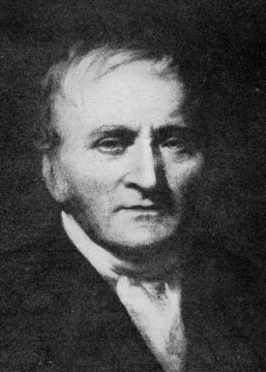
John Dalton
University of Manchester
An meine Forscher-Kollegen Realschulplatz 1 D-12345 Schulstadt
12.05.1800
Liebe Kollegen,
habt ihr schon was von den anderen Teilnehmern der Chemie-Olympiade gehört? Das diesjährige Forschungsthema ist der Bau der Atome. Erst dachte ich ja, dass das ziemlich öde wird, aber im Gegenteil - es macht richtig Spaß und es gibt eine Menge zu entdecken. Niels habe ich auch hier in Manchester getroffen. Sein Atommodell unterscheidet sich ganz schön von meinem, aber mal abwarten, wer Recht behält.
Ich erkläre euch mal meine Idee, denn ich bin überzeugt, dass die Atome wie folgt aufgebaut sind:
Alle Elemente bestehen aus winzig kleinen, unveränderlichen und unteilbaren Teilchen, den Atomen. Ich denke, dass eine begrenzte Anzahl unterschiedlicher Atomarten existiert. Alle Atome desselben Elements sind untereinander gleich: sie haben das gleiche Volumen und die gleiche Masse. Atome unterschiedlicher Elemente unterscheiden sich in ihrem Volumen und ihrer Masse. Ich vermute, dass die anderen Stoffe, die nicht Elemente sind, dadurch entstehen, dass sich verschiedene Atome zu großen Verbänden zusammenschließen, wobei sie sich komplett unterschiedlich kombinieren lassen. Solche Gruppierungen nennt man dann Molekül.
Wie findet ihr mein Atommodell? Das ist doch wirklich leicht zu verstehen. Sicher meinen Niels Bohr und Joseph John Thomson wieder, dass das doch viel zu einfach wäre und deshalb gar nicht stimmen kann. Aber ich sehe keinen Fehler. Ihr vielleicht? Ich zerbreche mir schon seit Tagen den Kopf darüber. Helft mir und baut mein Modell doch einfach mal nach. Probiert es mit den Atomen Wasserstoff und Stickstoff. Material habe ich euch in einer Kiste zusammengestellt.
Bald bin ich wieder bei euch und freue mich
John Dalton

Slide 2
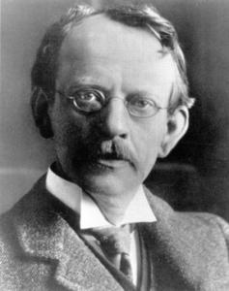
Joseph John Thomson
University of Cambridge
An meine Forscher-Kollegen Realschulplatz 1 D-12345 Schulstadt
19.01.1903
Liebe Kollegen,
wie geht es euch? Jetzt bin ich ja schon eine ganze Weile in Cambridge bei der Chemie-Olympiade und ich muss sagen, dass ihr wirklich was verpasst. Es ist megaspannend und ich hatte eine richtig gute Idee. Unser Forschungsthema ist der Bau der Atome. Passt auf, ich meine es ist ganz einfach:
Ihr wisst doch alle was mein Lieblingskuchen ist, oder? Ja genau - Rosinenkuchen. Und der ist des Rätsels Lösung. Genau so kann man sich den Aufbau eines Atoms vorstellen. Jetzt werdet ihr denken: „Um Himmels Willen, jetzt ist er komplett übergeschnappt? Dem werden die Dämpfe im Labor nicht ganz bekommen!“ Aber nein, ich meine es ernst.
Stellt euch das so vor:
Atome sind kompakte Kugeln, in denen die positive Ladung gleichmäßig die gesamte Masse durchsetzt. Diese ist relativ locker und leicht durchdringbar. Beim Rosinenkuchen wäre der Teig also die positiv geladene Masse. Die Elektronen sind in den Atomen wie Rosinen in einem Teig verteilt. Insgesamt erscheinen die Atomkugeln nach außen elektrisch neutral. Eigentlich wirklich simpel soweit, oder?
Wichtig ist auch, dass Atome nicht, wie oft behauptet wird, unteilbar sind. Die eingelagerten negativen Elektronen können aus ihnen entfernt werden. Dabei müsstet ihr aber beachten, dass jedes Elektron gleich an die Protonenmasse gebunden ist und deshalb der Aufwand bei jedem Elektron gleich ist, um es zu entfernen. Nicht wie bei meiner Leibspeise, wenn ich immer erst die Rosinen am Rand aus dem Kuchen pule. Andersrum können natürlich auch von außen Elektronen in das Atom gesteckt werden.
Ein Teilnehmer an der Chemie-Olympiade meinte, er hätte noch Verbesserungsvorschläge für mein Modell, weil es angeblich nicht alles erklären kann. Ich finde aber keine Grenze. Helft mir bitte. Baut es nach. Probiert es mit Wasserstoff und Stickstoff. Ich habe euch eine Kiste mit verschiedenen Materialien mit gesendet. Schreibt mir dann, ob ihr eine Grenze gefunden habt.
Ich hoffe wir sehen uns bald wieder, bis dann
Joseph John Thomson

Slide 3
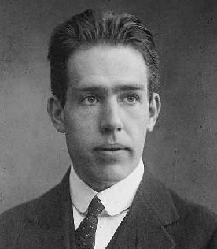
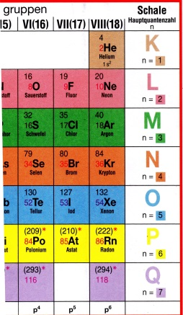
Niels Bohr
University of Manchester
An meine Forscher-Kollegen Realschulplatz 1 D-12345 Schulstadt
08.01.1913
Liebe Kollegen,
die internationale Chemie-Olympiade hier in Manchester ist wirklich spitze und ihr sollt die Ersten sein, die es erfahren. Gestern ist mir ein geniales Modell zum Aufbau des Atoms in den Sinn gekommen. Ich habe meine Entdeckung am einfachsten Element im Periodensystem gemacht: Wasserstoff.
Wie wir ja bereits wissen, besteht das Wasserstoffatom aus einem Elektron und einem Atomkern, welcher ein Proton enthält.
Mein neues Modell besagt, dass das Elektron sich nur auf bestimmten kugelförmigen Bahnen, welche um den Atomkern angeordnet sind, aufhalten kann, vielleicht so wie Zwiebelschalen. Ich werde diese Bahnen Energieniveaus nennen, oder vereinfacht „Schalen“.
Im Atom kreisen die Elektronen um den positiven Kern. Sie dürfen sich aber nicht in jedem beliebigen Abstand um den Kern bewegen, sondern nur in bestimmten. Man kann sogar feststellen, wie viele Elektronen auf jeder dieser Schalen Platz finden. Nummeriert man die Schalen von innen nach außen mit n=1,2,3 usw. und bezeichnet die Schalennummer mit n, so gilt: Die maximale Zahl der Elektronen pro Schale = 2*n².
Da die innersten Schalen die energetisch günstigsten sind, wollen alle Elektronen in einer Schale möglichst nahe beim Atomkern sein.
Jetzt fragt ihr euch sicher: „Wieso bevorzugen Elektronen die inneren Schalen?“
Ist doch logisch! Wenn ihr Treppen hochspringt, dann müsst ihr doch auch Muskelarbeit gegen die Erdanziehungskraft verrichten und somit Energie aufwenden. Tut ihr das nicht, bleibt ihr auf der Stufe, auf der ihr steht. Wenn man ein Stück weit weg ist von der Erde fällt das Treppensteigen leichter. Sobald aber Platz unten ist, fällt man runter.

Slide 4
Im Atom sind die elektrostatischen Anziehungskräfte des positiv geladenen Atomkerns mit der Erdanziehungskraft zu vergleichen. Die Schalen sind die Stufen der Treppe. Deshalb müsste dem Atom auch erst Energie zugeführt werden, zum Beispiel durch Licht, um das Elektron weiter weg vom Kern, in eine höhere Schale zu bringen. Wie bei der Erde: eine Rakete müsste uns erstmal weg bringen.
Also ich finde, dass mein Atommodell echt einfach zu verstehen ist und den Atombau gut veranschaulicht. Auch wenn ich schon von unseren beiden anderen Mitforschern Joseph John Thomson und Dalton gehört habe, dass sie behaupten, ihre Modelle, wären besser. So ein Quatsch! Oder könnt ihr irgendwelche Fehler finden? Baut es nach und seht selbst! Am besten ihr versucht es mit Wasserstoff und Stickstoff.
Ich freue mich auf euch.
Niels Bohr

